Slide 1
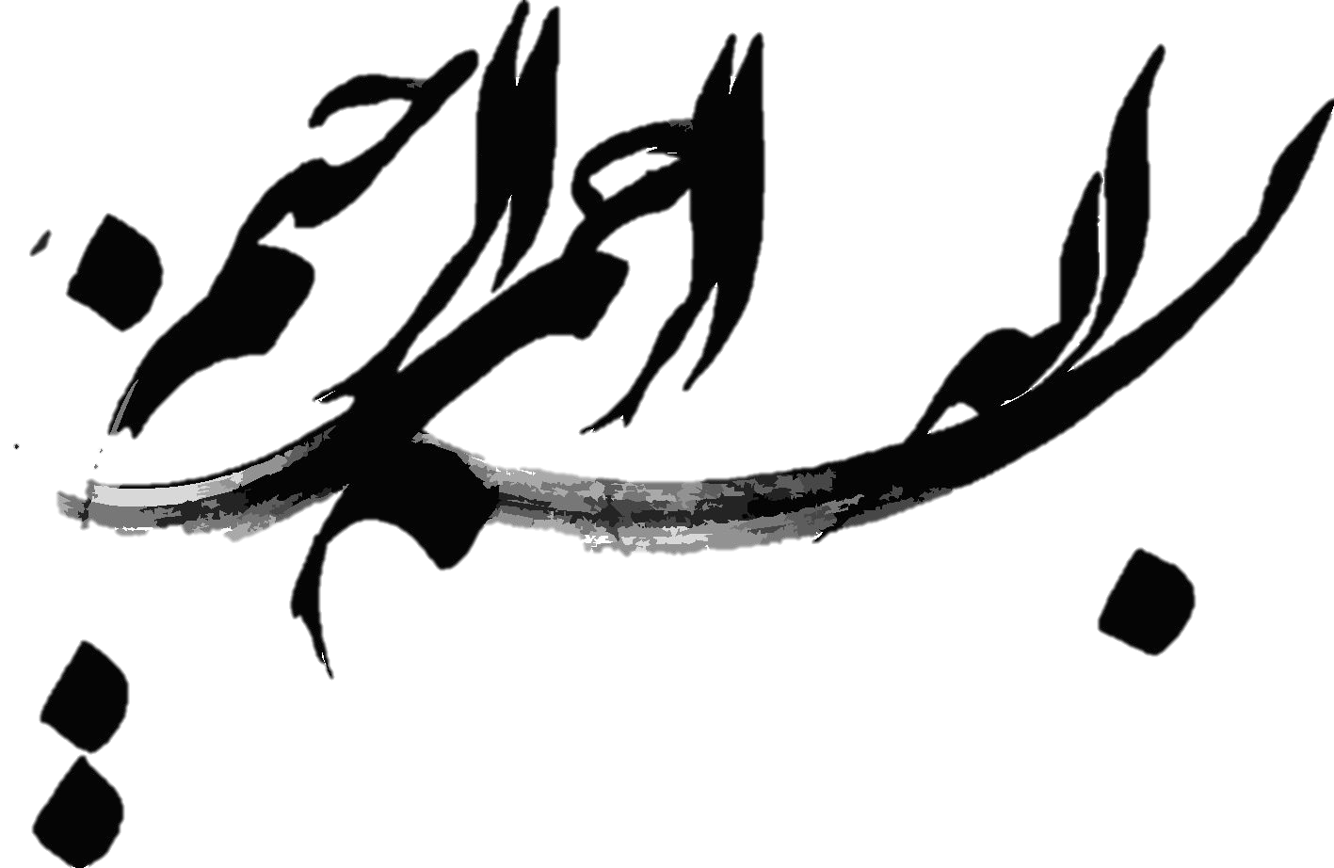
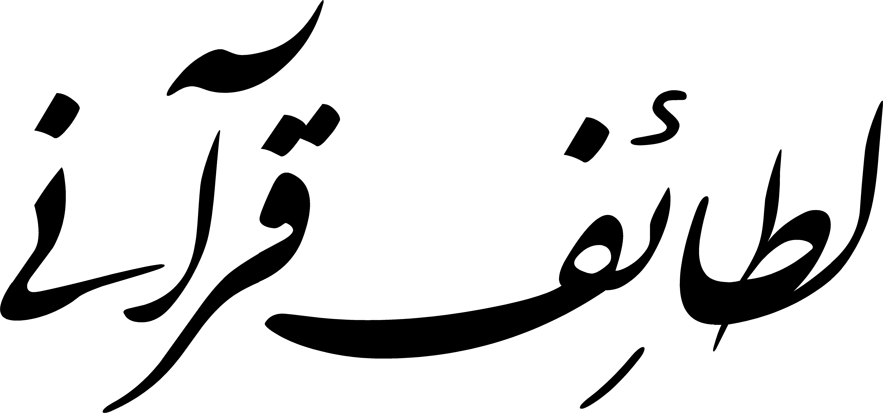


Slide 2

حضرت عیسی مسیح علیه السلام

Slide 3
وَقَوْلِهِمْ إِنَّا قَتَلْنَا الْمَسِيحَ عِيسَى ابْنَ مَرْيَمَ رَسُولَ اللَّهِ وَمَا قَتَلُوهُ وَمَا صَلَبُوهُ وَلَكِنْ شُبِّهَ لَهُمْ وَإِنَّ الَّذِينَ اخْتَلَفُوا فِيهِ لَفِي شَكٍّ مِنْهُ مَا لَهُمْ بِهِ مِنْ عِلْمٍ إِلَّا اتِّبَاعَ الظَّنِّ وَمَا قَتَلُوهُ يَقِينًا(157) بَلْ رَفَعَهُ اللَّهُ إِلَيْهِ ...‏
سوره نساء آیه 157
سخنی گفتند و عالم به او نبودند جز آن‌که از پی گمان خود می‏رفتند و به طور یقین مسیح را نکشتند (۱۵۷)
بلکه خدا او را به سوی خود بالا برد…
حضرت مسیح (ع) به صلیب کشیده نشده و در دوران ظهور در رکاب حصرت مهدی (عج) خواهد بود.

Slide 4
قَالَ إِنِّي عَبْدُ اللَّهِ آتَانِيَ الْكِتَابَ وَجَعَلَنِي نَبِيًّا
سوره مریم آیه 30
آن طفل (به امر خدا به زبان آمد و) گفت: همانا من بنده‌ی خاص خدایم که مرا کتاب آسمانی و شرف نبوت عطا فرمود.
اول عبودیت، بعد رسالت.
نامگذاری انبیاء با شخصیت خودشان مرتبط بوده است.
بندگی زمینه دریافت نعمت‌ها و سِمَت‌های خاص الهی است.

Slide 5
وَ جَعَلَنِي مُبَارَكًا أَيْنَ مَا كُنتُ وَأَوْصَانِي بِالصَّلَاةِ وَالزَّكَاةِ مَا دُمْتُ حَيًّا
سوره مریم آیه 31
و مرا هر کجا که باشم مایه برکت (و رحمت) گردانید، و تا زنده‏ام به عبادت نماز و زکات سفارش کرد.
توصیه به نماز و ارتباط دائمی باخدا
توصیه به زکات و توجه به وظایف مالی

Slide 6
وَبَرًّا بِوَالِدَتِي وَلَمْ يَجْعَلْنِي جَبَّارًا شَقِيًّا
سوره مریم آیه 32
و مرا نیکوکار به مادرم و مرا ستمکار و شقی نگردانید.
توصیه به نیکی به مادر
دوری از ستمگری ؛ارتباط صحیح با دیگران

Slide 7
وَالسَّلَامُ عَلَيَّ يَوْمَ وُلِدتُّ وَيَوْمَ أَمُوتُ وَيَوْمَ أُبْعَثُ حَيًّا
سوره مریم آیه 33
سلام بر من، روزی که زاده شدم و روزی که می‌میرم و روزی که برانگیخته می‌شوم
سلام‌های سه‌گانه برای روز ولادت، هجرت دنیوی و بعثت اخروی

Slide 8
ذَلِكَ عِيسَى ابْنُ مَرْيَمَ قَوْلَ الْحَقِّ الَّذِي فِيهِ يَمْتَرُونَ (۳۴) مَاكَانَ لِلَّهِ أَن يَتَّخِذَ مِن وَلَدٍ سُبْحَانَهُ إِذَا قَضَى أَمْرًا فَإِنَّمَا يَقُولُ لَهُ كُن فَيَكُونُ(۳۵)
سوره مریم آیه 34 و 35
این است عیسی بن مریم به سخن حق همان که در باره او در تردید بودند(34) نسزد خداوند را که فرزندی برگیرد منزه است چون اراده کاری کند، می گوید: موجود شو پس موجود می شود(35)
رفع اتهام و شبهه فرزندی خداوند

Slide 9
وَإِنَّ اللَّهَ رَبِّي وَرَبُّكُمْ فَاعْبُدُوهُ هَذَا صِرَاطٌ
سوره مریم آیه 36
و «الله» پروردگار من و پروردگار شماست، پس او را بپرستید، که راه راست این است
عبودیت به معنای سرسپردگی کامل به دستورات الهی
تعریف صراط مستقیم بندگی
توحید و بندگی

